Slide 1
Renesanční astronomie a medicína Analogie makrokosmu a mikrokosmu
Ondřej Švec

Slide 2
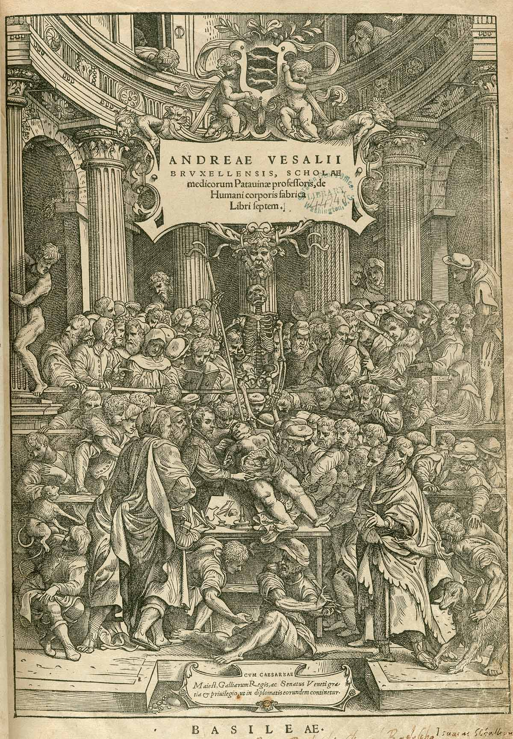
Copernicus a Vesalius: 1543
Koperník: De revolutionibus (1543 v Norimberku)
Vesalius: De humani corporis fabrica libri septem (1543 v Basileji)

Slide 3
odkud - kam
Renesanční medicína // astronomie:
člověk (mikrokosmos) a svět (makrokosmos) tvoří provázanou jednotu
Novověká filosofie a věda (počínaje Descartem):
člověk je definován jako subjekt, svět je definován jako objekt poznání

Slide 4
Triáda novátorských duchů Renesance
Kusánus – Koperník – Paracelsus
Srov. středověká opora v triádě:
Aristotelés – Ptolemaios – Galénos
(potažmo Avicenna)

Slide 5
Základní interpretační klíč hermetismu
„Jest pravdivé, jest jisté, jest skutečné, že to, co jest dole, jest jako to, co jest nahoře, a to, co jest nahoře, jest jako to, co je dole, aby byly dokonány divy jediné věci…“
cit. dle M. Nakonečný, Smaragdová deska Herma Trismegista, Praha 2009, str. 46

Slide 6
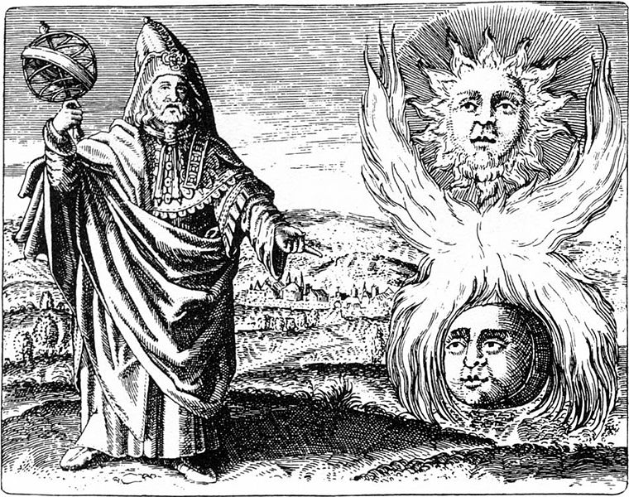
Analogie makrokosmu a mikrokosmu
Svět hmoty je prodchnut duší.
V lidském těle je obsaženo vše, co je pod oblohou.
Harmonie těles má být vodítkem k léčebným procesů při uzdravování nemoci.
Renesanční zpodobnění Herma Trismegista jako arabského mudrce
In: Viridarium chymicum, D. Stolcius von Stolcenbeerg, 1624

Slide 7
Pojetí temperamentů v hipokratovsko-renesanční tradici
Tělní tekutina | Planeta | Temperament
Krev (sanguis) Vlhko, teplo | Jupiter, Venuše | sangvinik
Žluč (chole) Sucho, teplo | Mars, Slunce | cholerik
Černá žluč (melaina chole) Sucho, chladno | Merkur, Saturn | melancholik
Hlen/sliz (flegma) Vlhko, chladno | Luna | flegmatik

Slide 8
Avicenna - Kánon medicíny - القانون في الطب‎‎
 | Horko | Chlad | Vlhko | Sucho
Nemoci | Horečnaté stavy, záněty | Revmatismus | Malátnost/mbdloba | Melancholie
Subjektivní pocity | Hořká chuť Žízeň Pálení srdeční chlopně | Chybějící potřeba pít | Sliny Ospalost | Nespavost
Tělesné projevy | Rychlý puls | Ochablost kloubů | Nateklá oční víčka Průjem | Hrubá pokožka
Doporučená dieta a léky | Vyhledávat „chladné“ | Vyhýbat se horkému | Vyhýbat se vlhkému | Vyhýbat se vysušujícímu
 | Vyhýbat se „horkému“ | Vyhledávat chladné | Vyhledávat suché | Vyhledávat zvlhčující
Vztah k počasí | Zhoršení v létě | Zhoršení v zimě |  | Zhoršení na podzim

Slide 9
Albrecht Dürer Melencolia I (1514)

Slide 10
Albrecht Dürer Melencolia I (1514)
Diagnostika melancholie
I. stupeň (imaginatio)
Malíř, architekt (A.Dürer, F. Borromini)
II. stupeň (ratio)
Filosof, lékař, řečník (Démokritos)
III. stupeň (mens)
Věštec
Viz. Agrippa z Nettesheimu
(1486-1528)

Slide 11
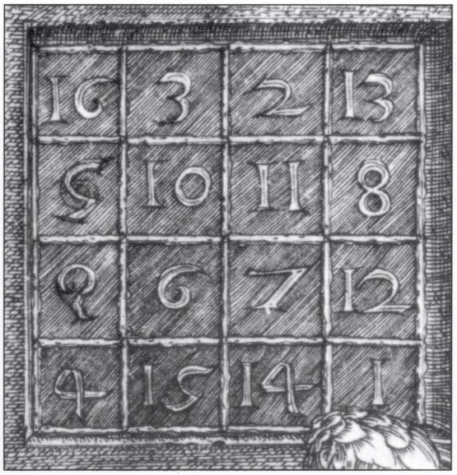
Albrecht Dürer Melencolia I (1514)

Slide 12
Renesanční medicína - Paracelsus
Tělo člověka = mikrokosmos
každá část těla náleží k nějakým nebeským regionům „astrum in corpore“.
-> Kosmická terminologie ve výkladu lidského těla:
vnitřní nebe těla (corpus firmamentum)
póly těla (východ, západ), ba dokonce mléčná dráha (galaxa), procházející břichem.
-> Praktické použití léků je také řízeno hvězdami
„Co tedy náleží mozku, přivádí k mozku Luna; co patří slezině, přivádí ke slezině Saturn…“
-> usuzování na základě analogie: podobné se poznává podobným.

Slide 13
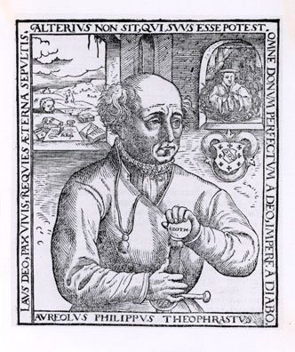
Kdo byl Paracelsus?
hluboký mudrc, který položil základy moderního experimentálního lékařství?
předchůdce racionální vědy nadcházejících století?
nevzdělaný šarlatán, pověrečný dryáčník, astrolog, mág?
lékař, který v zájmu o trpící lidstvo nalezl a formuloval novou koncepci života, vesmíru, člověka a Boha?

Slide 14
Život a příroda – dvě velká témata paracelsovské filosofie
„život onoho živého stříbra však není nic jiného než vnitřní žár a vnější chlad... a lze jej správně přirovnat ke kožešině, která též, jako povaha Mercuria, hřeje i chladí.“
Paracelsus, De vita rerum naturalium, kn. IV, Ges. Werke, sv. VI, str. 277
pojem „okultní síly“ jako nedílná součást renesanční vědy

Slide 15
Paracelsovo pojetí přírody
Přírodu lze přirovnat k člověku, k onomu vnitřnímu tryskání, jež v naší duši dává povstat myšlenkám, touhám a představám.
Příroda je živoucí a magická síla, která je přítomna všude, ve všem a ve všech.
Magický panvitalismus – víra v růst kovů
V myšlenkovém světě renesance se ještě lidský duch nestaví proti světu, nýbrž cítí svou spřízněnost s ním.

Slide 16
Analogie mikrokosmu a makrokosmu
člověk postupuje od známého k neznámému
učení o člověku jako mikrokosmu: člověk je střed, obraz světa, je knihou, ve které jsou obsažena tajemství a divy makrokosmu.
„[Člověk] je učiněn z limbu a tento limbus byl stvořeními všeho druhu a vlastností a měl je v sobě, a proto je třeba člověka nazvat mikrokosmem.“
Paracelsus, De generatione stultorum, Ges. Werke, sv. IX, str. 29.

Slide 17
Analogie mikrokosmu a makrokosmu
„Za prvé je tedy třeba ukázat knihu, v níž je písmo tajemství napsáno viditelně, poznatelně, uchopitelně a výslovně, a že člověk vše, co touží zvědět, nalezne napsané Božím prstem v této a právě takové knize, a jinak se to už v žádné knize nikdy nenajde. Všechny ostatní knihy zůstávají proti této knize, pokud je správně čtena, jen mrtvými literami. To vše nemáme tedy chápat a hledat v žádné jiné knize, jedině v člověku, ten je ta kniha, v níž jsou zapsána všechna tajemství.“
Paracelsus, Liber Azoth sive de ligno et linea vitae, Ges. Werke, sv. X, app. I, str. 3.

Slide 18
Vznik chemoterapie
úspěšná léčba svrabu pomocí sirné masti.
úspěšná léčba syfilis podáváním rtuti v přesně odměřených dávkách.
-> Paracelsova devíza: jed od léku odlišuje pouze podávané množství.
„Omnia venenum sunt: nec sine veneno quicquam existit. Dosis sola facit, ut venenum non fit.“ (Opera omnia, s. 254)
-> využití experimentální metody pro lékařství

Slide 19
Vznik iatrochemie
Veškeré tělesné procesy lze popisovat jako chemické dění.
„Pravým úkolem chemie není dělati zlato, nýbrž připravovati léky.“

Slide 20
Rysy nového vědeckého poznání v přírodní magii 16. století
Skepse vůči dominantnímu učení předávanému na školách:
Paracelsus: „Na všech německých školách se nemůžete naučit víc než na trhu ve Frankfurtu.“
Empirismus:
Renesanční mág 16. stol. jako „bezprostřední předchůdce vědce 17. století“? (Frances Yates)*
Jen do jisté míry, neboť experimentální metoda „přírodní magie“ nemá smysl než jako součást většího systému: magické vize vesmíru.
Pragmatismus:
Lidské poznání a lidská moc nad přírodou jsou jedno a to samé (srov. F. Bacon)
____
*viz také Wayne Shumaker: „Přímým předchůdcem skutečné vědy bylo spíše to, co renesance zvala magií, než některá z dominantních filosofií, aristotelismus či platonismus“ (Natural Magic and Modern Science, 1989, s. 3)

